Slide 1
6сынып
Сабақтың тақырыбы:
Мақсаты: Оқушыларды бірігіп жұмыс жасау кезіңде дос, достық туралы әңгімелей отырып, олардың достық туралы ұғымын, түсінігін кеңейту. Оқушылардың достық сезімдерін нығайту, өзара сыйластық қарым – қатынастарын дамыту. Достықты қадірлеуге, достарын сыйлауға тәрбиелеу.

Slide 2
Эпиграф:
«Бірлік бар жерде, тірлік бар»

Slide 3
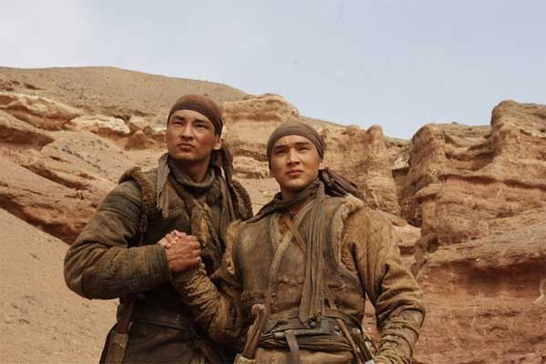
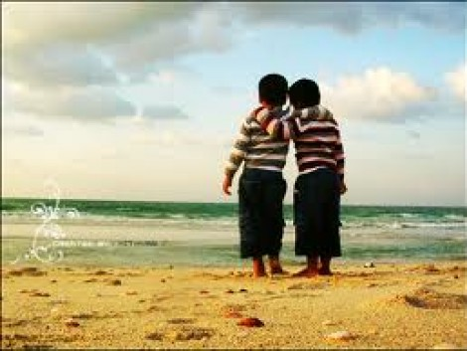
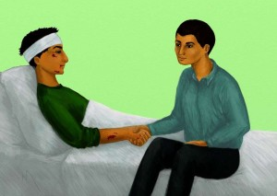

Slide 4
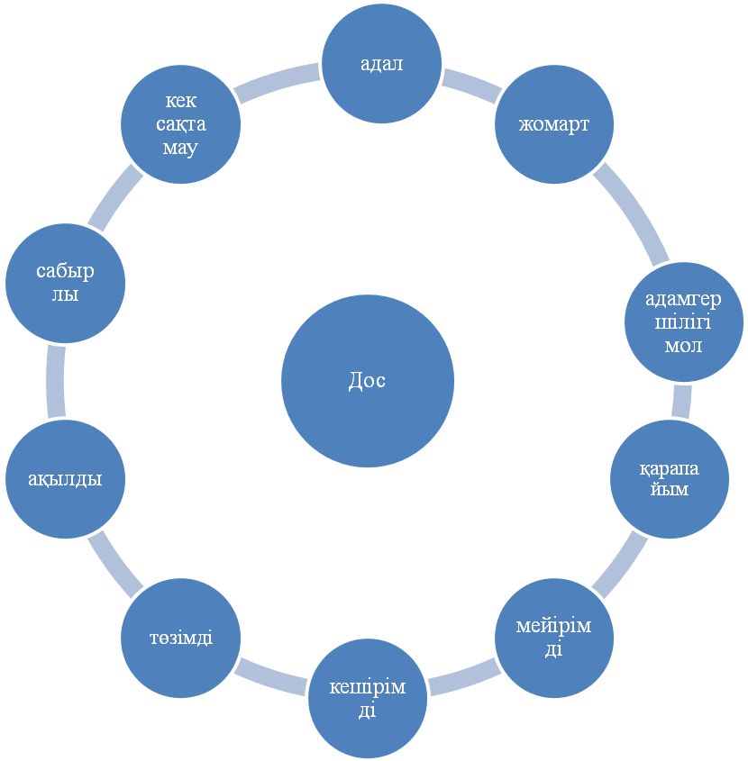

Slide 5
Қарт пен баланың әңгімесі.
Дос табу оңай ма?-депті қарт баласынан.
Ата, дос табу ақылдыға оңай, ақымаққа қиын.
Жоқ, балам, өмірде дос табу ақылдыға қиын, ақымаққа оңай.
Ақылдының досы аз, қасы көп. Ал ақымақтың досы көп болғанымен, жақсылығы аз. Есіңде болсын: досың ақылды болса,өзің дана боласың, досың бала болса, өзің шала боласың. Адамға ақыл беретін – адал дос.

Slide 6
Менің досым ..... бала. Нұрлыбек өте ..... және
......... дос.
Ол сыныпта ....... оқушы. Оның мінезі ....... .
Шашы ...... Көзі ..... Бойы ..... Киімі .....

